Slide 1
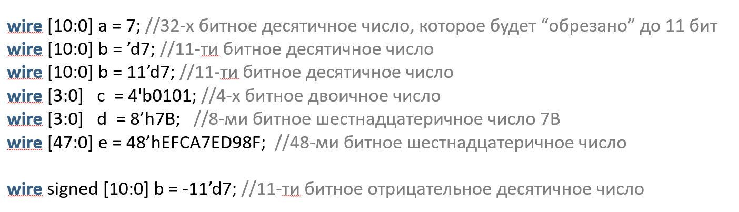
Формат описания чисел Verilog HDL

Slide 2
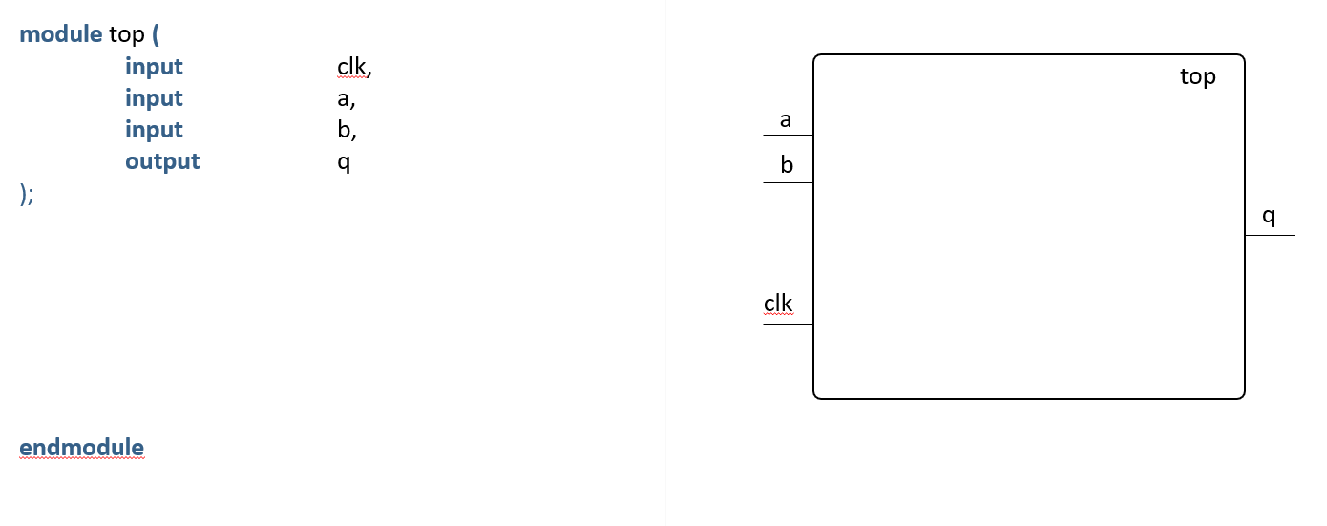
Манипуляции с битами Verilog HDL

Slide 3
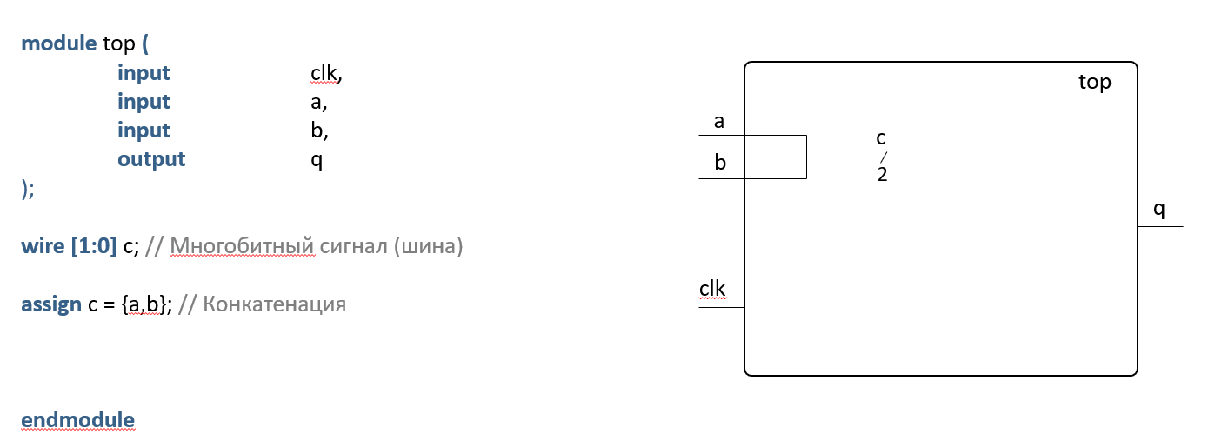
Манипуляции с битами Verilog HDL

Slide 4
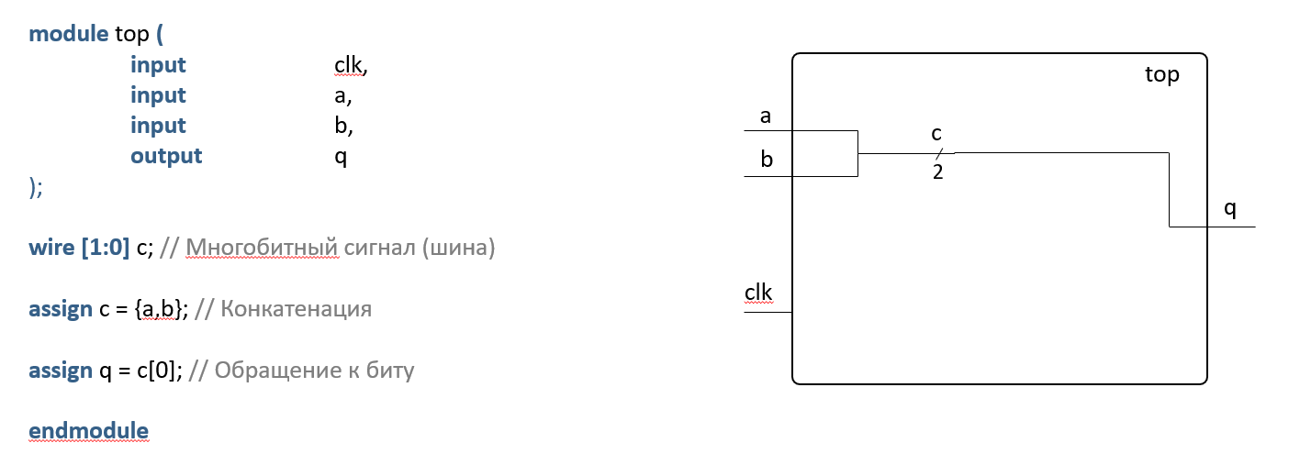
Манипуляции с битами Verilog HDL

Slide 5
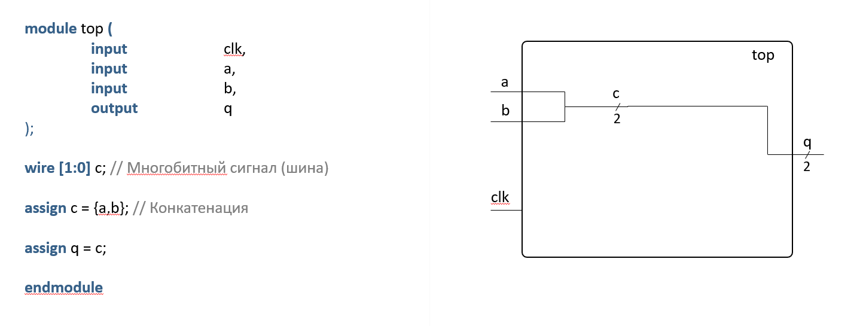
Манипуляции с битами Verilog HDL

Slide 6
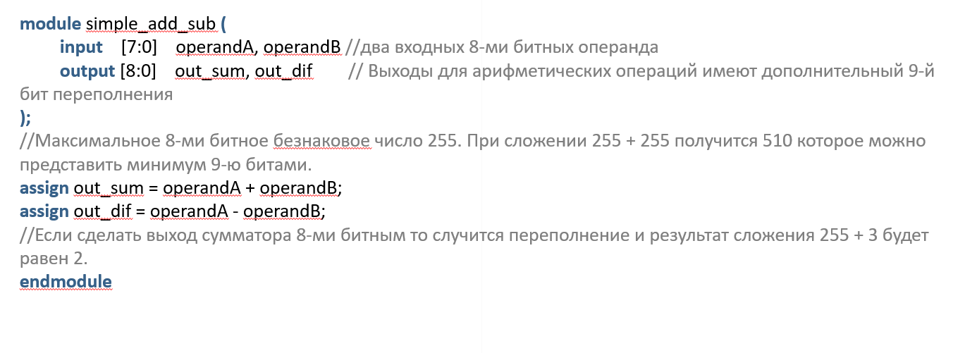
Verilog HDL. Сложение и вычитание

Slide 7
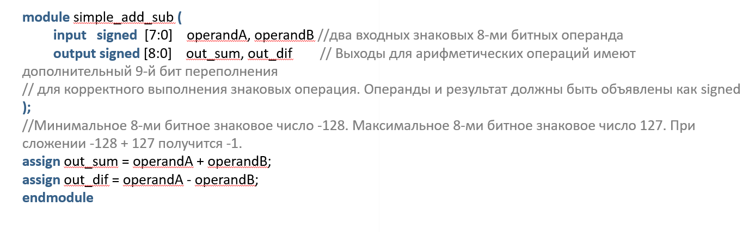
Verilog HDL. Операции над знаковыми данными

Slide 8
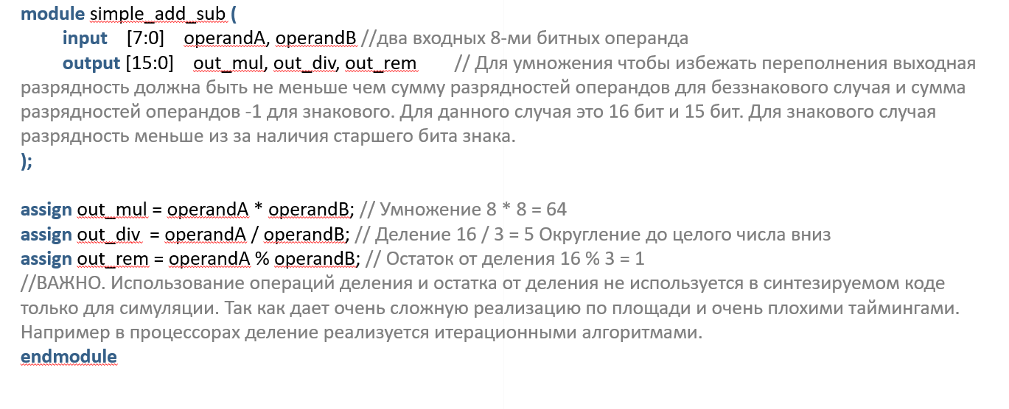
Verilog HDL. Умножение и деление

Slide 9
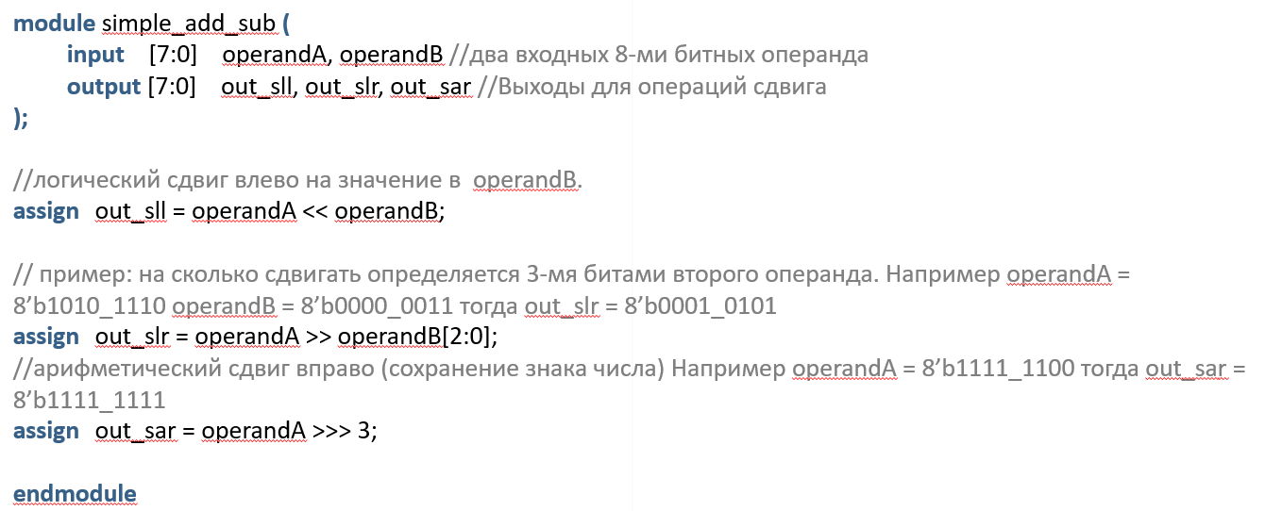
Verilog HDL. Логические и арифметические сдвиги

Slide 10
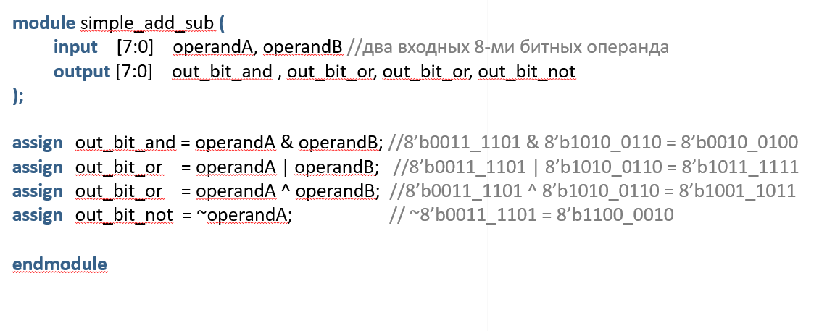
Verilog HDL. Битовые логические операции

Slide 11
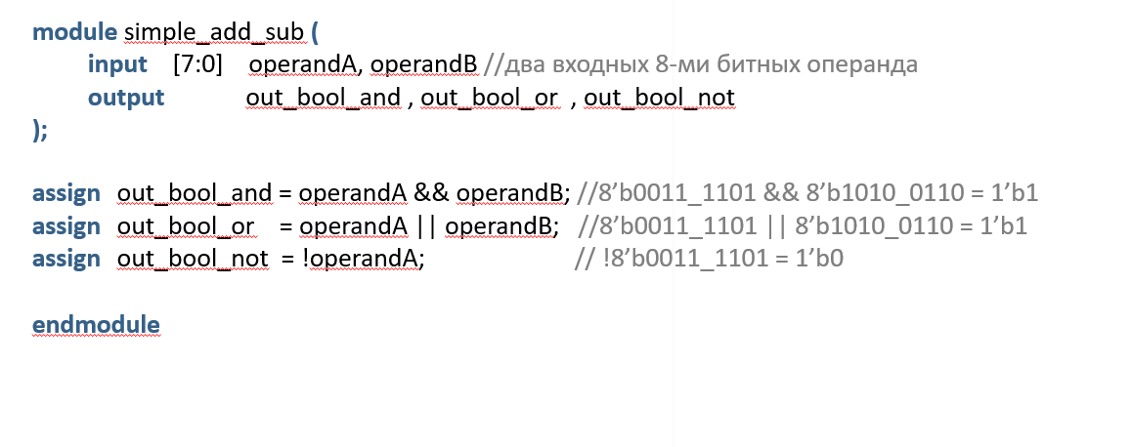
Verilog HDL. Булевые логические операции

Slide 12
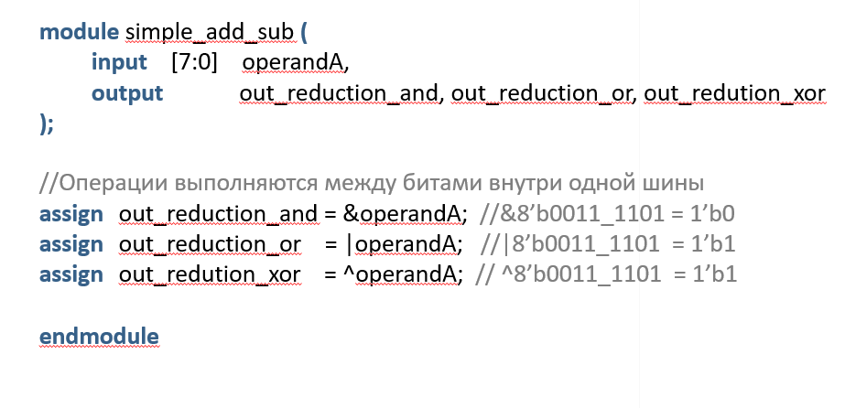
Verilog HDL. Операции свертки

Slide 13
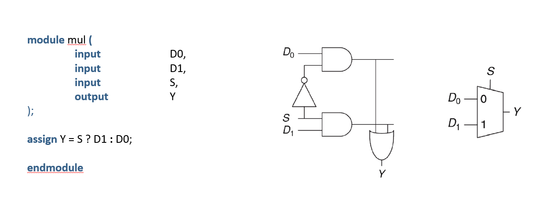
Verilog HDL. Мультиплексор

Slide 14
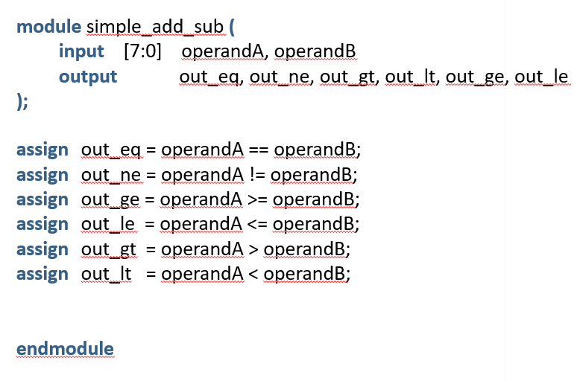
Verilog HDL. Операции сравнения

Slide 15
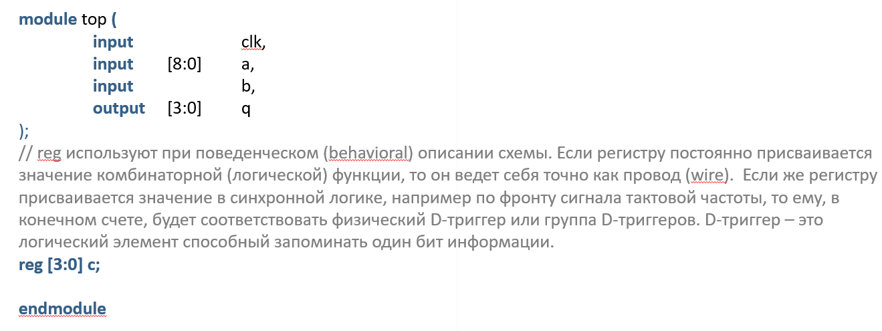
Verilog HDL. Тип reg

Slide 16
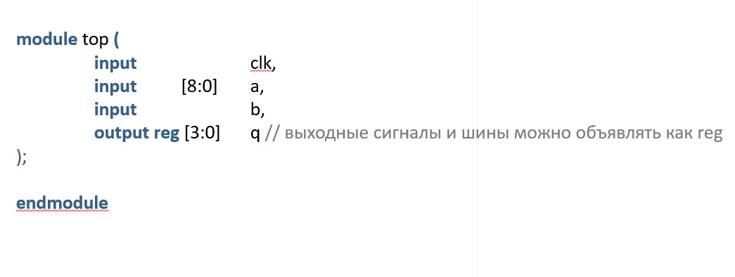
Verilog HDL. Тип reg

Slide 17
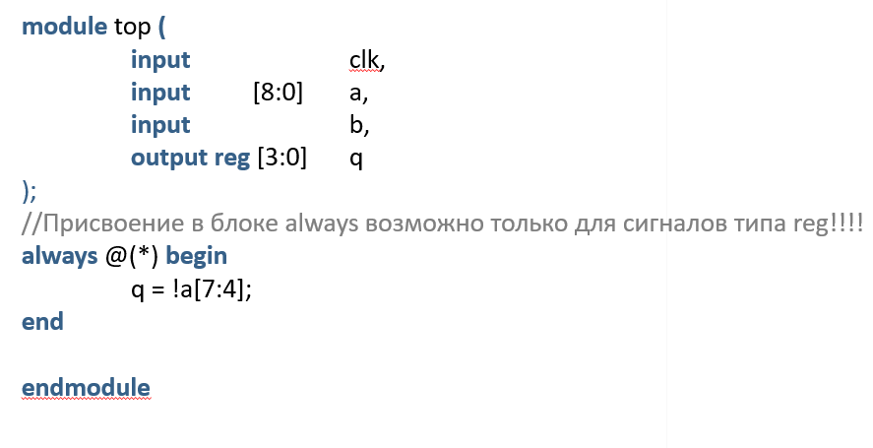
Verilog HDL. Блок always

Slide 18
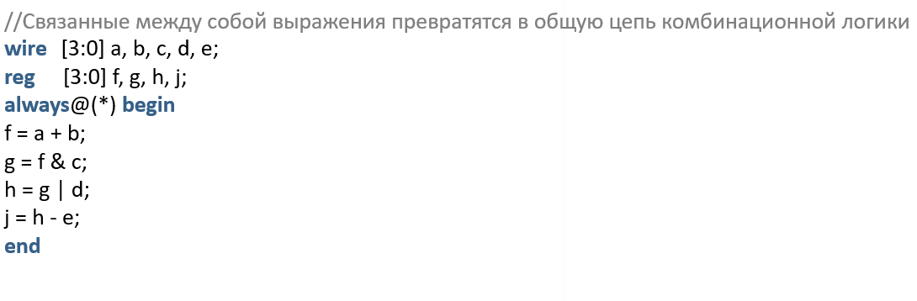
Verilog HDL. Блок always

Slide 19
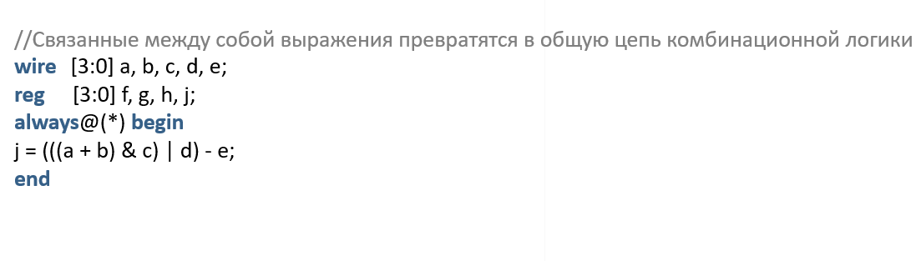
Verilog HDL. Блок always

Slide 20
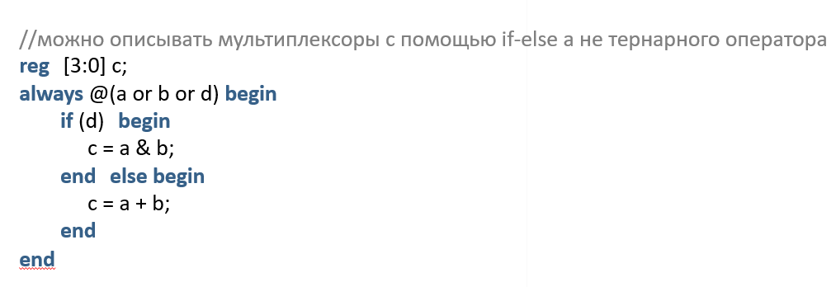
Verilog HDL. If-else

Slide 21
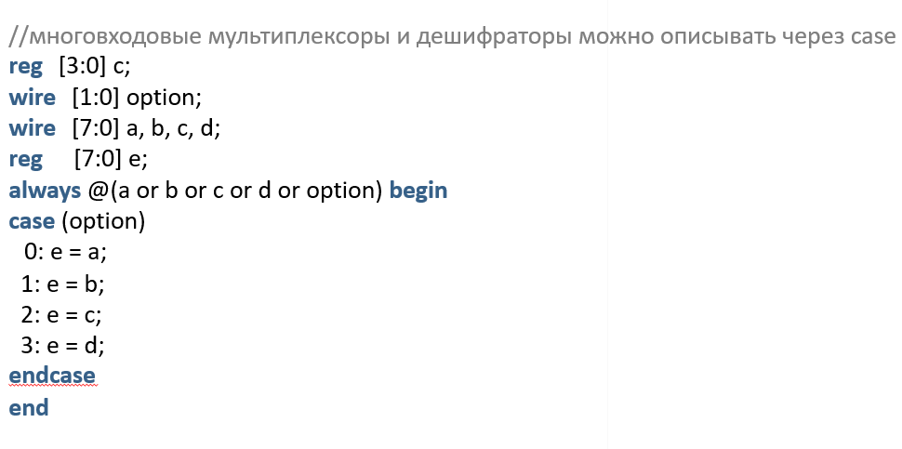
Verilog HDL. Case

Slide 22
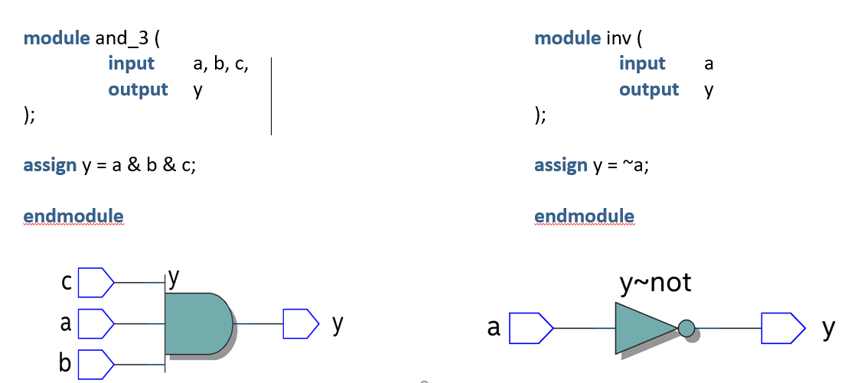
Verilog HDL. Иерархия модулей

Slide 23
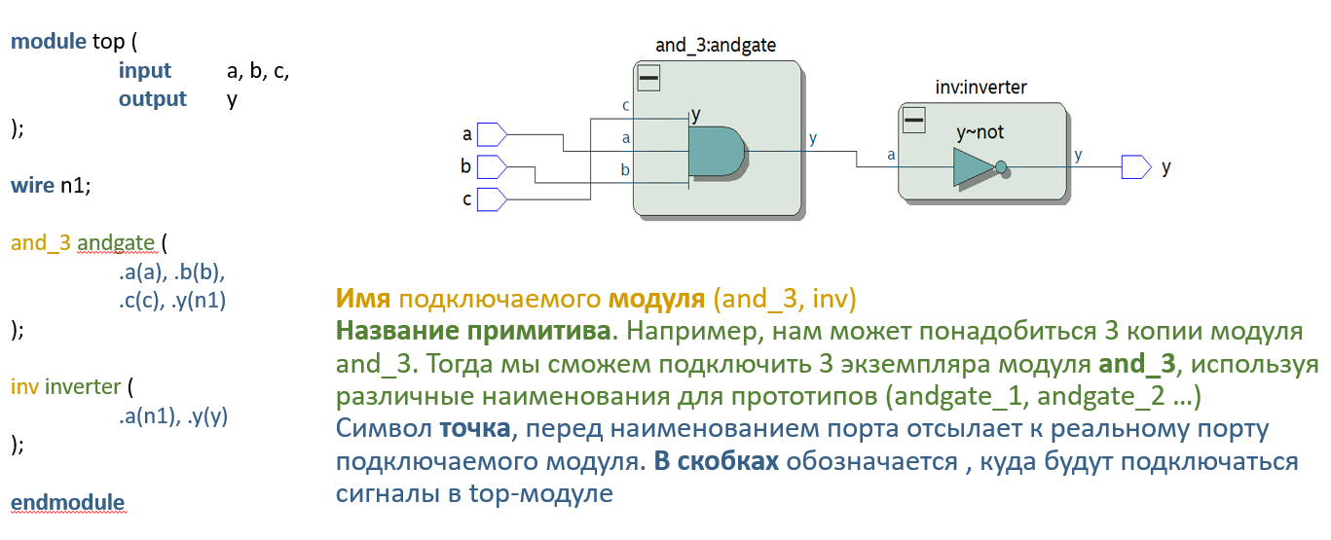
Verilog HDL. Иерархия модулей

